Slide 1
*几何级数是收敛级数中最著名的一个级数．阿贝尔曾经指出“除了几
何级数之外，数学中不存在任何一种它的和已被严格确定的无穷级数”．
几何级数在判断无穷级数的收敛性、求无穷级数的求和以及将一个函
数展开为无穷级数等方面都有广泛而重要的应用.几何级数的增长速度
令人震惊. 有一个关于古波斯国王的传说，他对一种新近发明的象棋游
戏留下深刻印象，以至于他要召见那个发明人而且以皇宫的财富相赠.
当这个发明人——一个贫困但却十分精通数学的农民——被国王召见
时，他只要求在棋盘的第一个方格里放一粒麦粒，第二个方格里放两
粒麦粒，第三个方格里放四里麦粒，如此继续下去，直到整个棋盘都
被覆盖上为止. 国王被这种朴素的要求所震惊，他立即命令拿来一袋小
麦，他的仆人们开始耐心地在棋盘上放置麦粒，令他们十分吃惊的是，
他们很快就发现袋子里的麦粒甚至整个王国的麦粒也不足以完成这项
任务，因为级数的第64项是一个十分大的一个数：9223372036854775808.
如果我们设法把如此多的麦粒——假设每个麦粒直径仅一毫米——放在一
条在直线上，这条线将长约两光年.

Slide 2
*当n越来越大时，调和级数的项变得越来越小，然而,慢慢地——非常
漫漫地——它的和将增大并超过任何有限值.调和级数的这种特性使一
代又一代的数学家困惑并为之着迷. 它的发散性是由法国学者尼古拉.
奥雷姆（1323-1382）在极限概念被完全理解之前约400年首次证明的.
下面的数字将有助于我们更好地理解这个级数. 这个级数的前一千项相
加约为 7.485 ；前一百万项相加约为14.357 ；前十亿项相加约为21；前
一万亿项相加约为28等等. 更有学者估计过，为了使调和级数的和等于100，
必须把10⁴³项加起来，如果我们试图在一个很长的纸带上写下这个级数，
直到它的和超过100，即使每个项只占1毫米长的纸带，也必须使用10⁴³毫
米长的纸带，这大约为10²⁵光年. 但是宇宙的已知尺寸估计只有10¹²光年. 调
和级数的某些特性至今仍未得到解决.

Slide 3
第二节 常数项级数的审敛法
constant term infinite series
正项级数及其审敛法
交错级数及其审敛法
绝对收敛与条件收敛
第十二章 无穷级数

Slide 4
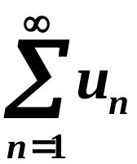
一、正项级数及其审敛法
positive term series
1. 定义
正项级数
2. 收敛的充要条件
单调增加数列
这时,只可能有两种情形:

Slide 5
定理1(基本定理)
正项级数收敛
部分和所成的数列
有界.

Slide 6
正项级数收敛
部分和所成的数列
有界.
例 判定 的敛散性.
解
由于
故级数的部分和
由定理1知,
该正项级数收敛.
这个例启示我们:
判定一个正项级数的敛散性,
可与另一个已知敛散性的正项级数比较来确定.

Slide 7

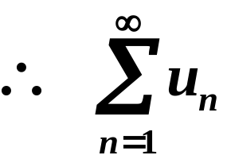
3. 比较审敛法
定理2
则
收敛
收敛
发散
发散
证
即部分和数列有界.
收敛

Slide 8
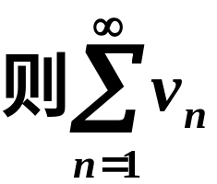

推论1
收敛
(发散)
存在常数k>0，常数N>0
收敛
(发散)
比较审敛法的不便:
须有参考级数.

Slide 9
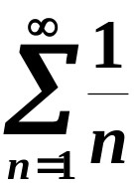

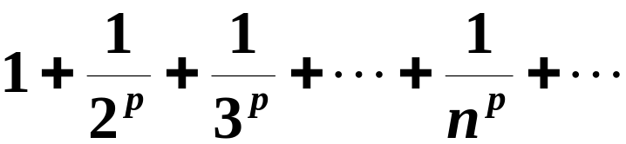


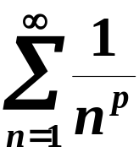
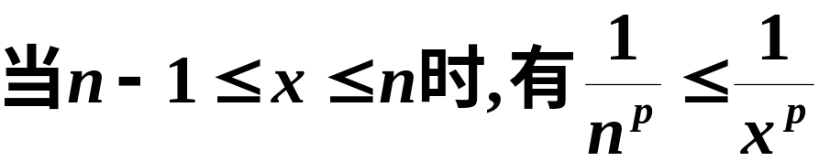

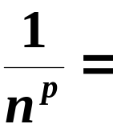
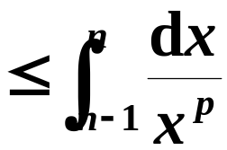

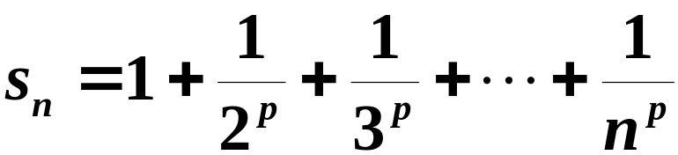
调和级数
发散
例
讨论
的收敛性.
解
(1)
用比较审敛法
发散.
(2)

Slide 10
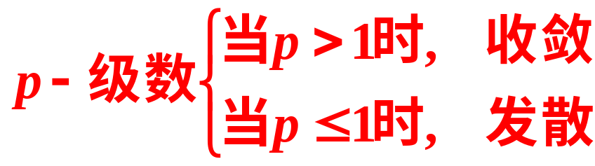
收敛.

Slide 11

使用正项级数的比较判定法时,
需要知道
一些级数的敛散性,
作为比较的标准.
常用的比较级数
(1) 几何级数
(2) p-级数
(3) 调和级数
发散

Slide 12
定理2
则
收敛
收敛
发散
发散
推论2

Slide 13
例 讨论下列正项级数的敛散性.
解 (1)
而等比级数 收敛.
由比较审敛法
所以, 原级数收敛.

Slide 14
解
因为
而
是发散的p-级数.
由比较审敛法
知, 原级数
发散.

Slide 15
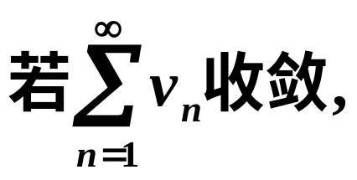
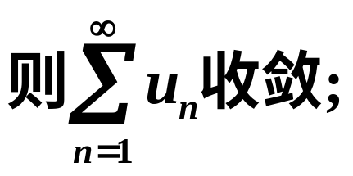
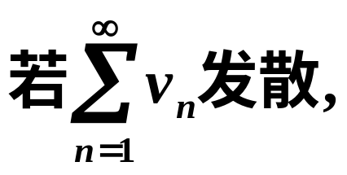
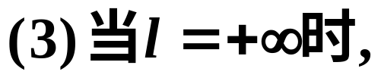
4.比较审敛法的极限形式
定理3
两级数有相同的敛散性;

Slide 16


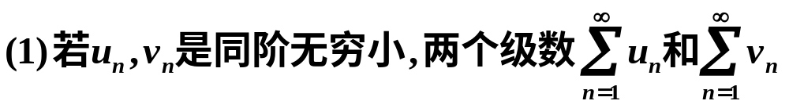
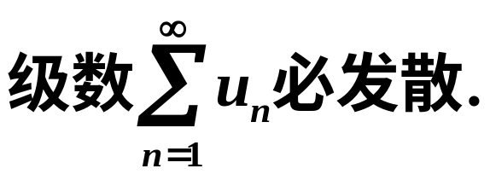

Slide 17


注
由比较审敛法可推出如下快速的审敛法
当分母,分子关于n的最高次数分别为
级数
收敛;
级数
发散.
例如
收敛.

Slide 18
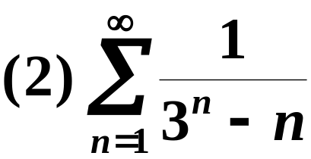
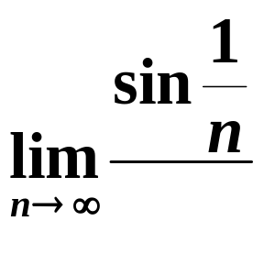


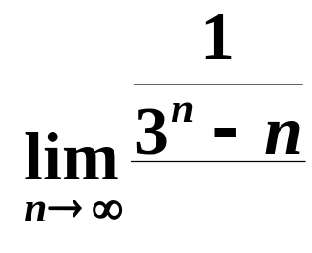
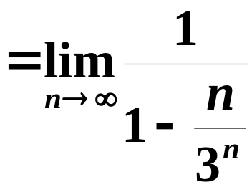
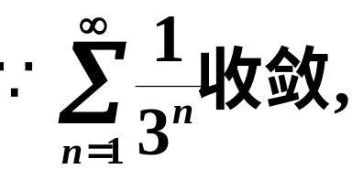


例 判定下列级数的敛散性
解
比较审敛法的极限形式,
发散
?
收敛

Slide 19

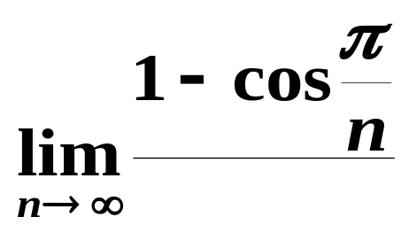


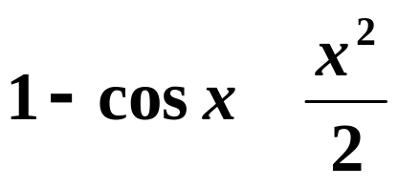






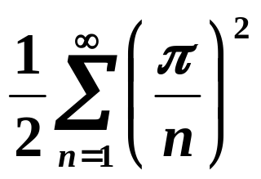
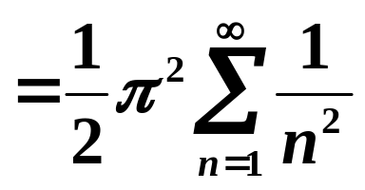
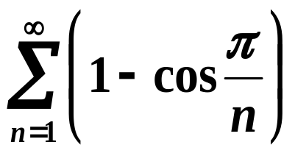
练习
解
?
～
而级数
收敛
故级数
收敛.

Slide 20

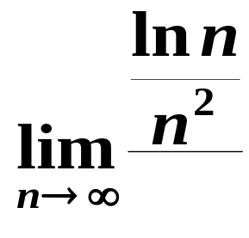
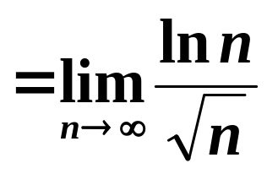
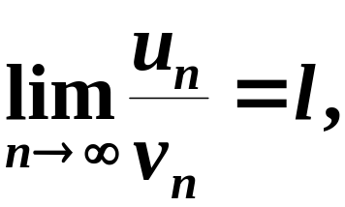


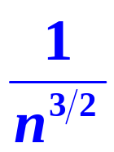
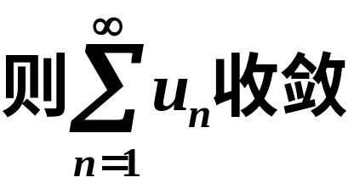
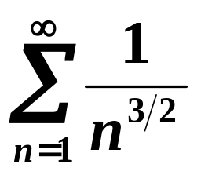
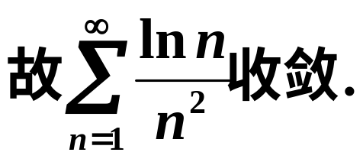
解
而级数
收敛,

Slide 21
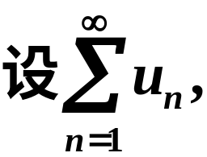
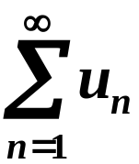

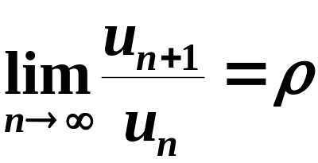


5.比值审敛法(达朗贝尔 判定法)
定理4
收敛
方法失效
发散

Slide 22

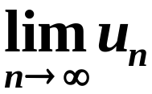


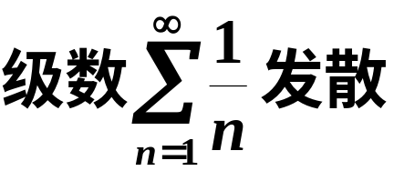


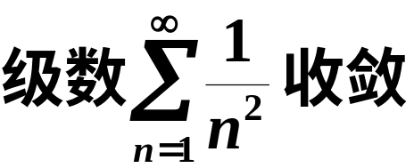
注
可以证明
发散
比值审敛法失效.
如

Slide 23



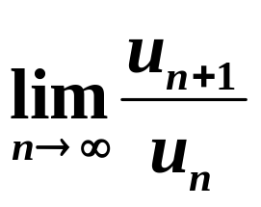
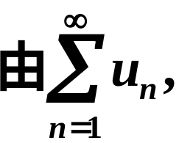
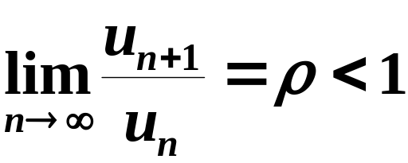
注
1. 适用于
的若干连乘积(或商)
形式.
2. 若用比值判别法判定级数发散
级数的通项u_{n}不趋于零.
后面将用到这一点.
3. 一旦出现ρ=1
或 不存在时,
要用其它方法判定.
4. 条件是充分的,
但非必要.
收敛

Slide 24
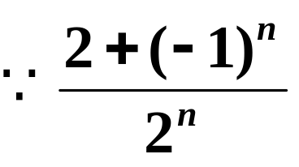
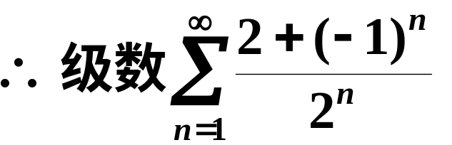
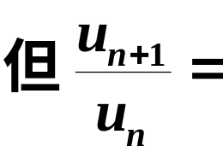
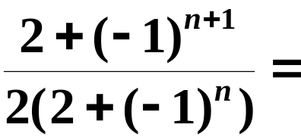



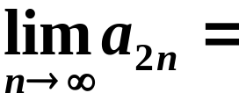
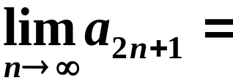
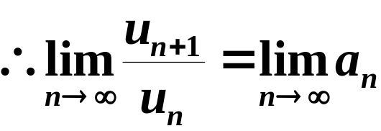
收敛
不存在

Slide 25








比值审敛法的优点:
不必找参考级数.
由级数本身就能断定敛散性.
例 判定下列级数的敛散性
解

Slide 26








解
比值审敛法失效,
改用比较极限审敛法

Slide 27




例 讨论级数 的敛散性.
解
当0<x<1时,
收敛;
当x>1时,
发散;
当 x=1时,
级数是调和级数,
发散.

Slide 28









例 判定级数 的敛散性.
解
因为
所以
又因为
所以,
收敛,
再由比较判别法知,
原级数也收敛.

Slide 29








例 利用级数收敛性,证明
证
考查级数
由于
故级数 收敛.
由级数收敛的必要条件知,

Slide 30








6. 根值审敛法 (柯西判别法)
定理5
收敛
方法失效
发散
适用于:以n为指数幂的因子
级数收敛.

Slide 31

注
1. 根值法条件是充分的,
但非必要.
收敛

Slide 32









例 讨论级数 的敛散性.
解
因为
所以,
当a>0时,
级数收敛;
当a<0时,
级数发散;
当a=0时,
根值法失效,
但此时级数为
是发散的.

Slide 33







练习
判定 的敛散性.
解
根值审敛法
其中
∴级数发散.
注

Slide 34





将正项级数与P级数作比较得：
设
为正项级数，
定理6（极限审敛法）
（1）如果
（2）如果

Slide 35




例 判定级数 的敛散性.
解
根据极限审敛法，原级数收敛

Slide 36



例 判定级数 的敛散性.
解
因为
根据极限审敛法，原级数收敛

Slide 37









二、交错级数及其审敛法
定义
正、负项相间的级数称为
交错级数.
定理6
(莱布尼茨定理)
如果交错级数
满足

Slide 38













分析
证
由条件(1):

Slide 39













由条件(2):
也是一个交错级数.
满足收敛的两个条件,
定理证毕.

Slide 40








注
用莱布尼茨定理判别交错级数
是否收敛时,
要考察u_{n}与u_{n+1}大小,
比较
u_{n}与u_{n+1}大小的方法有三种:
(1)比值法,
?
(2)差值法,
?
(3) 由u_{n}找出一个连续可导函数
考察
?

Slide 41







例
判别级数
的收敛性.
解
此级数为
交错级数.
原级数收敛.

Slide 42



注
莱布尼茨定理条件中
只是充分条件.
条件(2)
是收敛的必要条件.
条件(1)
不是必要条件.
就是说, 某些交错级数即使条件(1)( )
不满足也
仍有可能是收敛的.

Slide 43







判别级数
交错级数
例
的敛散性.
解
可知莱布尼茨定理的条件(2)满足,
但条件(1)
不满足,
故用莱氏定理是无法判别的,
但是因为
收敛,
发散
故 级数
发散.

Slide 44
三、绝对收敛与条件收敛
定义1
任意项级数
可正,
可负,
可0.
思想是:
任意项级数
正项级数

Slide 45




定义2
绝对收敛.
条件收敛.
绝对收敛与收敛
有以下重要关系
定理7

Slide 46






证
设级数
收敛.
显然,

Slide 47




任意项级数
例
判别级数
的敛散性.
解
收敛
故原级数
绝对收敛.

Slide 48




例
判定下列级数的敛散性,对收敛级数要指明
是条件收敛还是绝对收敛.
解
(1)
是等比级数,
收敛.
所以原级数
绝对收敛.

Slide 49








解
(2)
因为
又
由正项级数的比值判别法知,
级数
发散,
从而级数(2)
不绝对收敛.
由于使用的是比值判别法而判定的级数(2)
不绝对收敛,
因此
断定
级数(2)是
发散.

Slide 50
通常先考查它
讨论任意项级数的收敛性时,
是否绝对收敛
(用正项级数的审敛法),
如不是绝
对收敛的,再看它是否条件收敛.
若使用比值法或
根值法判定级数不绝对收敛(这时级数的通项不趋于零),
便可断言级数发散.
对交错级数,
可用
利用无穷级数的性质1、2 将级数
莱布尼茨定理.
拆开为两个级数,
然后讨论敛散性也是常用手段.

Slide 51













例
C
.
绝对收敛
解
由于
收敛.

Slide 52












1990年研究生考题,选择,3分
例
解
由性质，
因而
发散.

Slide 53



四、小结
正项级数审敛法的思维程序
1.
发散;
若
2.
比值、根值法;
若失效
3.
比较审敛法的极限形式
4.
比较审敛法
5.
充要条件
6.
按基本性质
7.
?

Slide 54
任意项级数审敛法的思维程序
1.
发散
2. 绝对收敛
3. 交错级数(莱布尼茨定理)
4. 按基本性质
5.
?

Slide 55







思考题
是非题
(1)
是
由比较审敛法知
收敛.

Slide 56




(2)
非
例如
收敛,
发散.

Slide 57
作 业
习题12-2(268页)
1.(1) (5) 2.(2) (4) 3.(3)
4. (2) (3) (5) 5.(2)(4)

